Slide 1

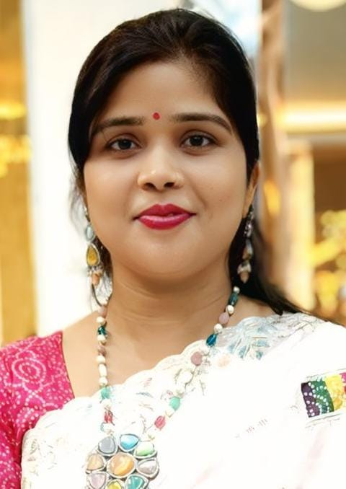
बाल हैंड बुक
अंजली (सहायक अध्यापक)
प्राथमिक विद्यालय नगला मांझ
कुरावली, मैनपुरी

Slide 2
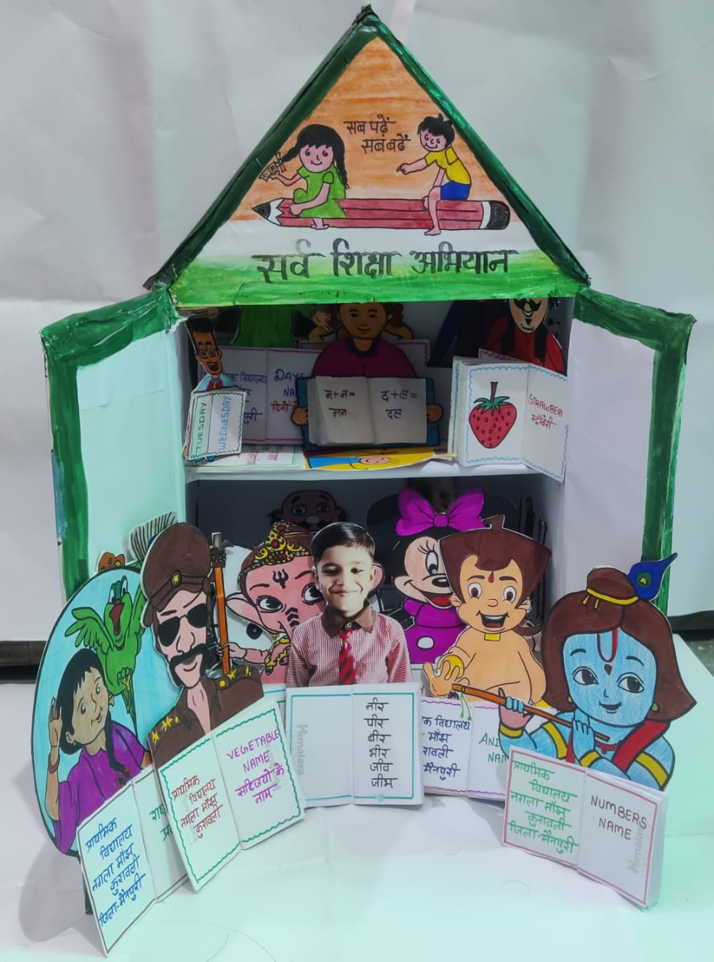
बाल हैंड बुक
हैंड मेड़ बुक्स कक्षा 1 व 2 के बच्चों के लिये बहुत ही उपयोगी टी एल एम है
बच्चे बहुत ही उत्साह के साथ पढ़ते हैं और दूसरे बच्चों को भी सिखाते हैं।
ग्रुप वर्क कराने के लिये बहुत ही अच्छी अधिगम सामग्री है।
ग्रुप वर्क में प्रत्येक समूह में एक निपुण बच्चें को बैठा देते है ताकी बच्चों को पढ़ने में बहुत अच्छा लगे और बच्चे, बच्चों के साथ खेल- खेल में आसानी से सीख जाते हैं।

Slide 3
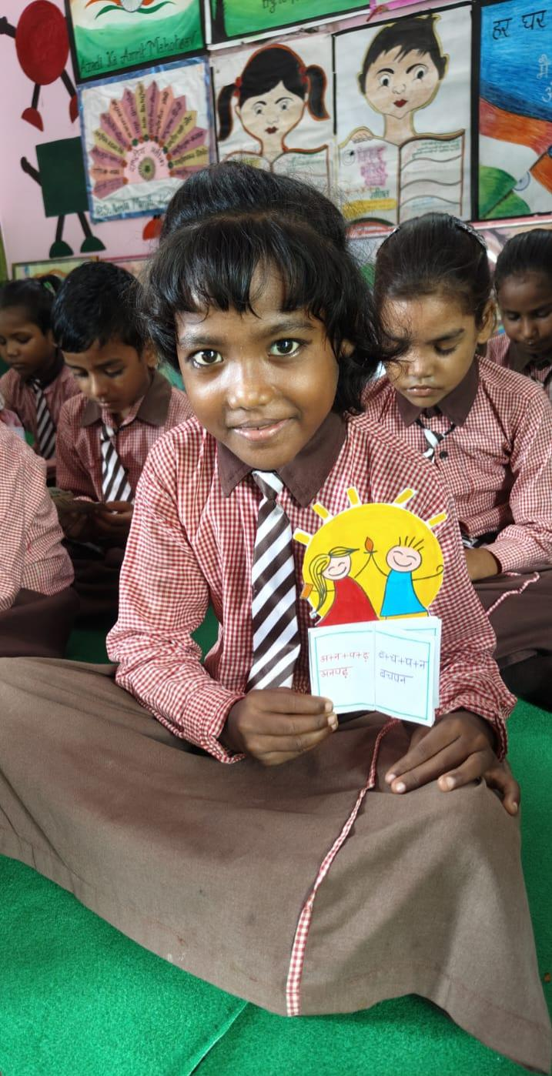
उद्देश्य
बाल हैंड बुक बनाने का मुख्य उद्देश्य यह था कोविड-19 के दौर में लांकडाउन के बाद जब हमारे विद्यालय पुनः खुले तो बच्चों के अधिगम स्तर में काफी गैप था। इसी लर्निंग गैप को कम करने के लिये और निपुण लक्ष्य हासिल करने के लिए मैने बच्चों की आधारभूत अवधारणाओं को समझाने हेतु आधारभूत अवधारणाओं पर आधारित छोटी छोटी हैण्ड मेड बुक तैयार की। जिससे बच्चों को हमें पढ़ाने भी आसानी होती है और बच्चे रुचिपूर्ण तरीके से सीखते भी है और अपने भाई-बहन तथा दूसरे बच्चों को भी भी सिखाते है।बच्चे ये हैड बुक अपने अधिगम स्तर के अनुरूप घर भी ले जाते है, खुद से पढ़ते भी है और अपने छोटे- भाई बहनों को भी पढ़ने के लिये प्रेरित करते है।

Slide 4
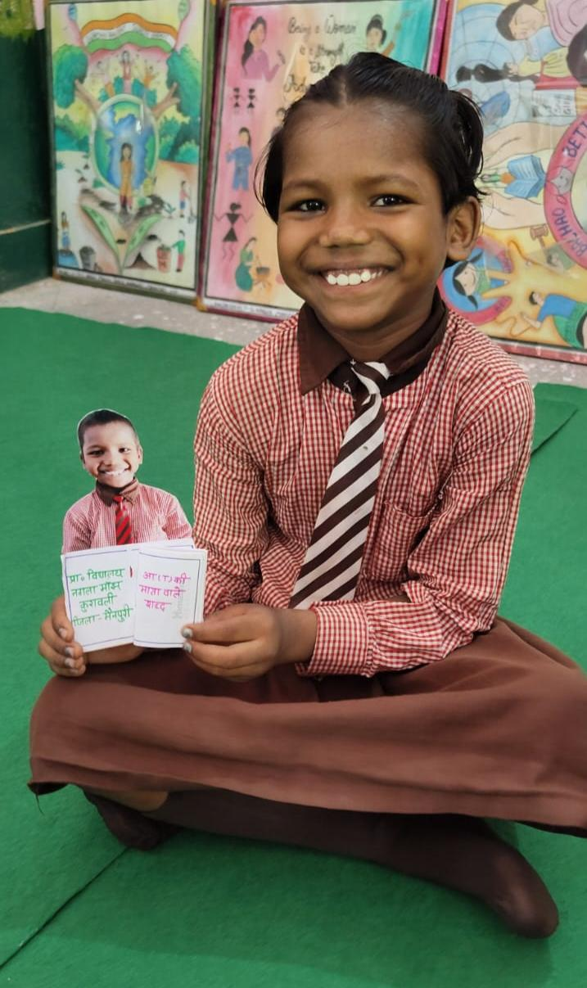
क्रियान्वयन
स्वाभाविक रूप से बचपन खेलकूद के लिये होता है। छात्रों की गतिविधियों उनके परिवेश एवं रुचि पर निर्भर करती है। हर समय शिक्षक द्वारा पढ़ाये गये पाठ बच्चों को बोझिल लगने लगते हैं और छात्र पढ़ने से ऊबने लगते हैं।

Slide 5
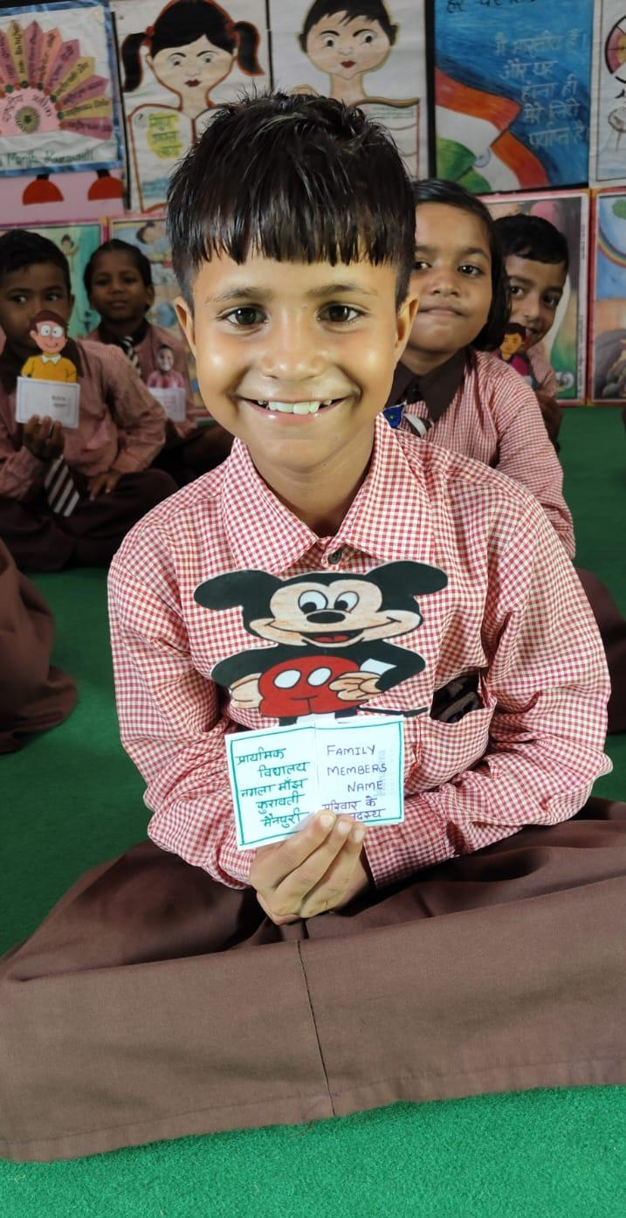
प्रभाव
बाल हैंड बुक नवाचार के प्रयोग के बाद यह देखा गया है जो बच्चे पढने में रुचि नहीं लेते थे वो बच्चे भी इस नवाचार के बाद काफी रूचि दिखाने लगे है।
हैण्ड बुक पढ़‌ने के लिये छात्रों में होड लगी रहती है जिससे कि बच्चों का अधिगम स्तर नवाचार की पूर्व की स्थिति से काफी बेहतर हुआ है।
इस नवाचार से पूर्व बच्चों की तथा अभिभावक जागरूकता के अभाव में बच्चों का नियमित विद्यालय न आना तथा शिक्षण प्रक्रिया के दौरान बच्चों में रुचि न होने के कारण आपेक्षित अधिगम स्तर में वृद्धि न होना तथा लर्निंग आउटकम प्राप्त 'न करना

Slide 6
बेस्ट प्रैक्टिसेस से पूर्व एवं पश्चात विद्यालय की स्थिति
मेरे विद्यालय में सतवार नांमाकित बच्चों की संख्या इस प्रकार है-
सत्र | नांमाकित बच्चों की संख्या
2021-2022 | 136
2022-2023 | 145
2023-2024 | 150
2024-2025 | 152

Slide 7
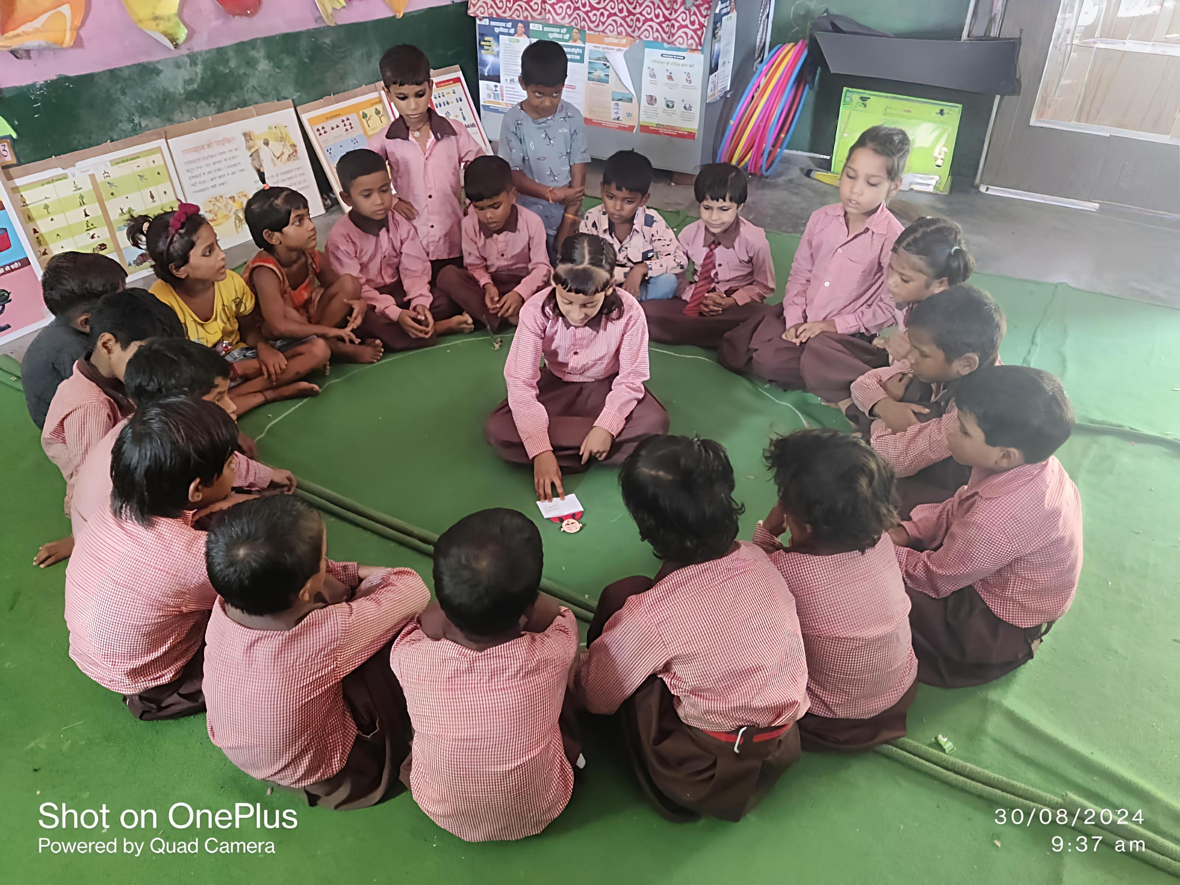
बाल हैंड बुक का प्रयोग

Slide 8


